Slide 1
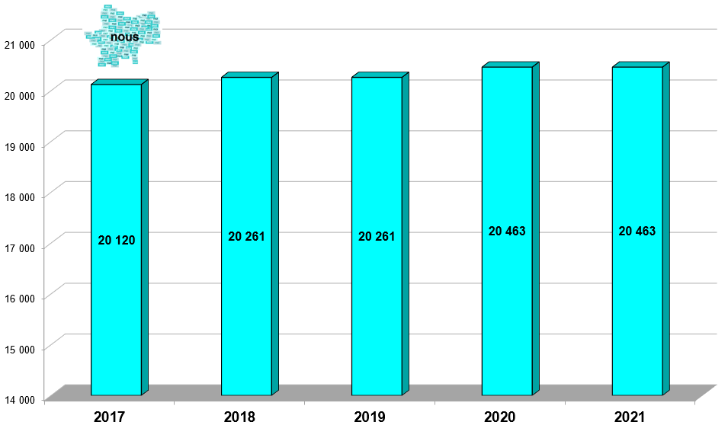
Rapport d’orientations budgétaires pour l’exercice 2021
Contributions des communes et EPCI

Slide 2
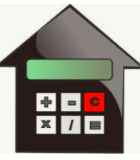
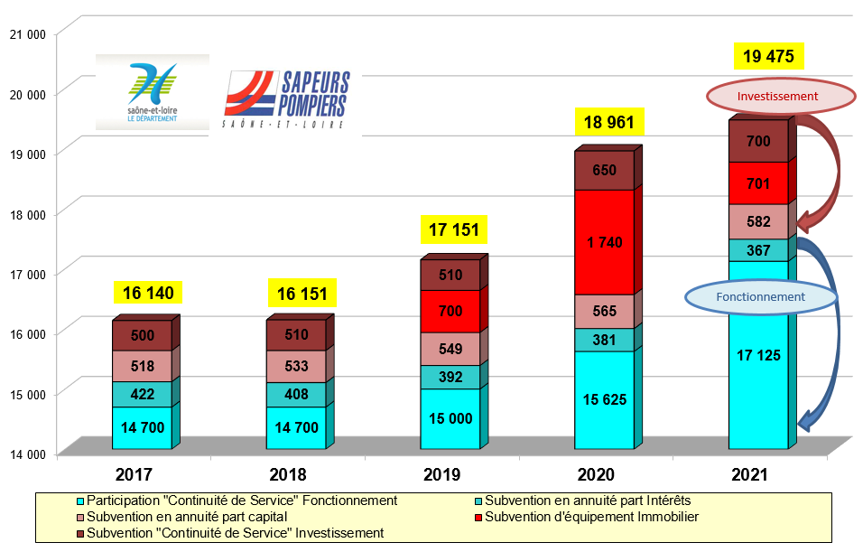
Rapport d’orientations budgétaires pour l’exercice 2021
Participation du Département

Slide 3
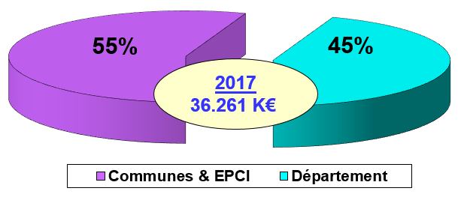
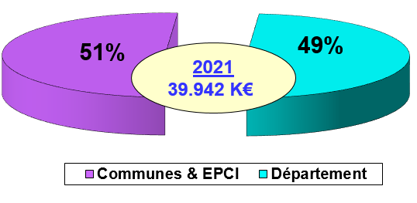
Rapport d’orientations budgétaires pour l’exercice 2021
Contributions et participation

Slide 4
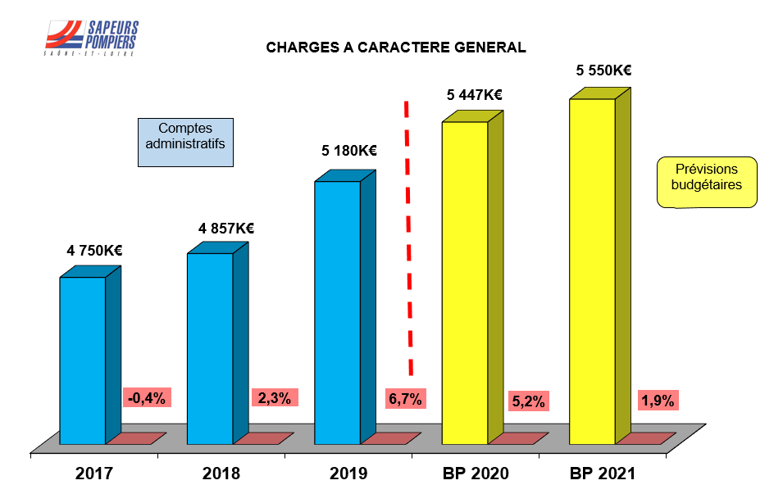
Rapport d’orientations budgétaires pour l’exercice 2021
Les charges à caractère général

Slide 5
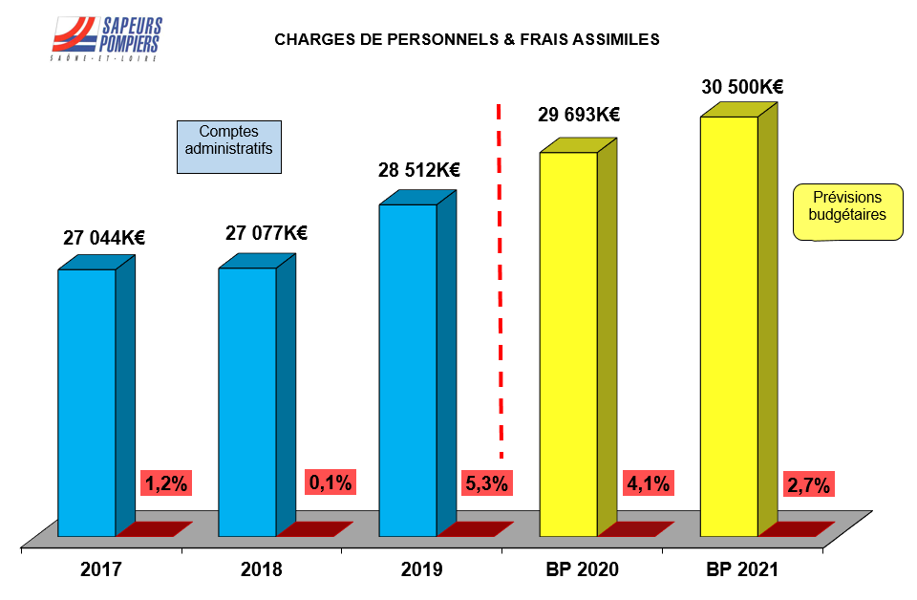
Rapport d’orientations budgétaires pour l’exercice 2021
Les charges de personnel

Slide 6
Rapport d’orientations budgétaires pour l’exercice 2021
Les dépenses d’investissement

Slide 7
Rapport d’orientations budgétaires pour l’exercice 2021
Le capital restant dû :

Slide 8
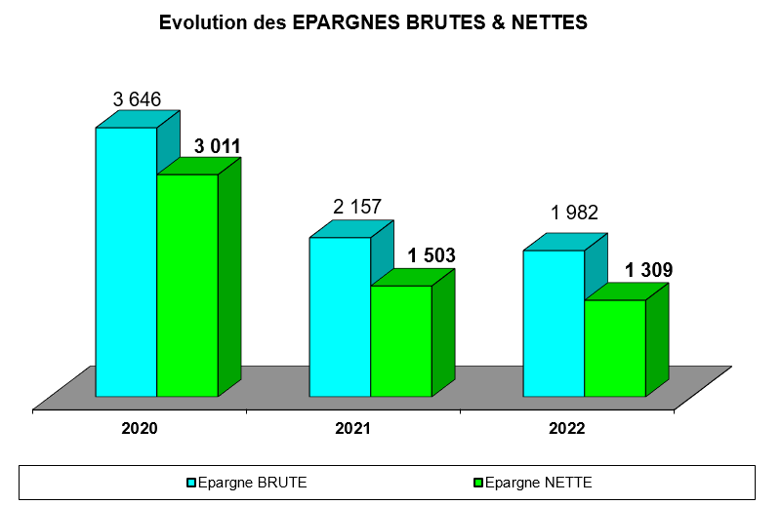
Rapport d’orientations budgétaires pour l’exercice 2021
Les épargnes :

